Slide 1
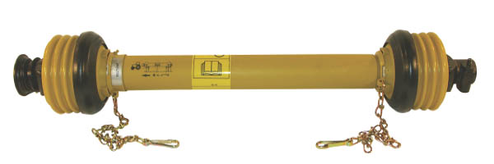
Koppelingsas W 100 E

Slide 2
Groothoek koppelingsassen 80° Serie WWE 2280 / 80°

Slide 3
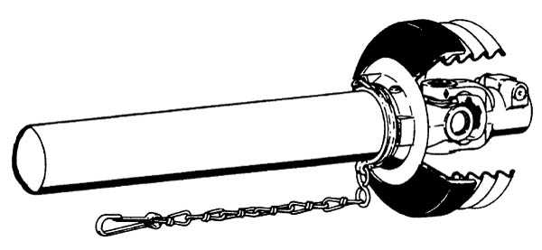
Standaard koppeling

Slide 4
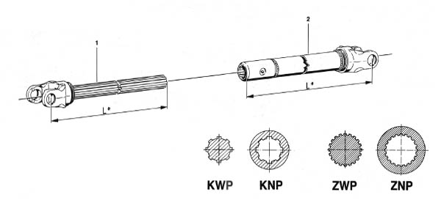
Gaffel met as en buis

Slide 5
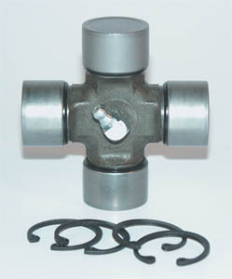
Kruisstuk

Slide 6
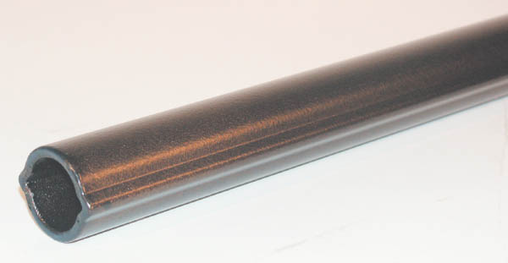
Profielbuis met/zonder kunststof

Slide 7
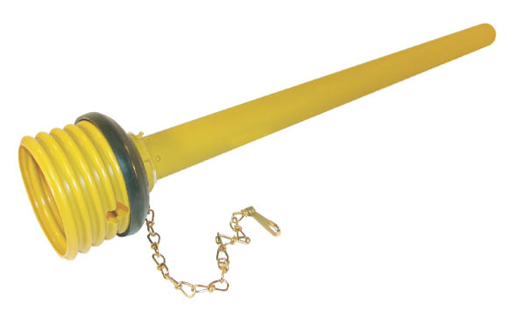
Afscherming
strela
standaard

Slide 8
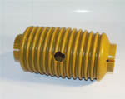
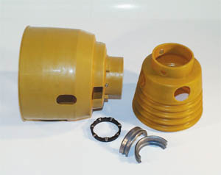
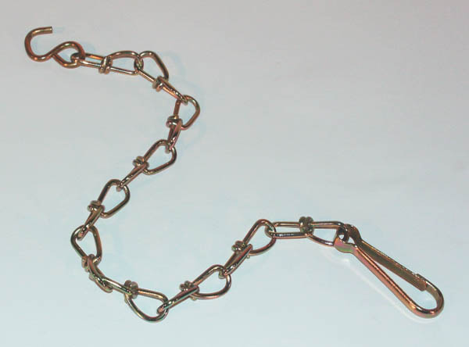
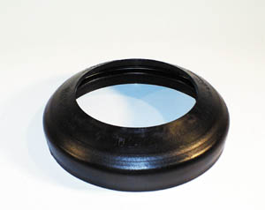
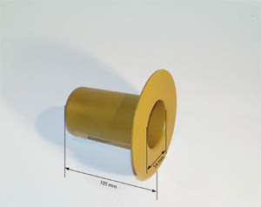
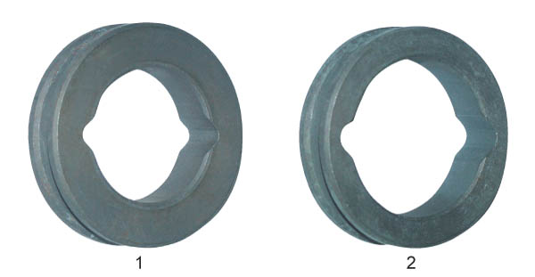
Losse onderdelen

Slide 9
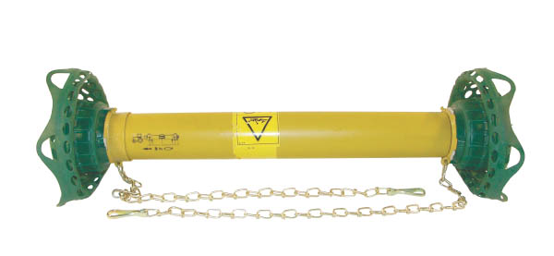
Groothoek beschermkap

Slide 10
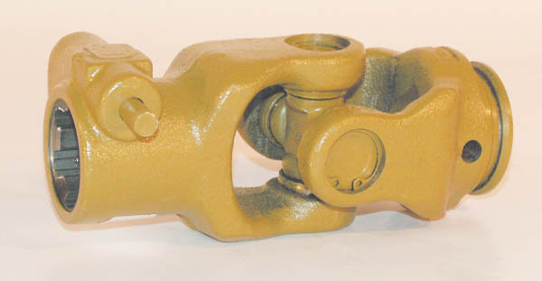
Kruiskoppeling W 2200

Slide 11
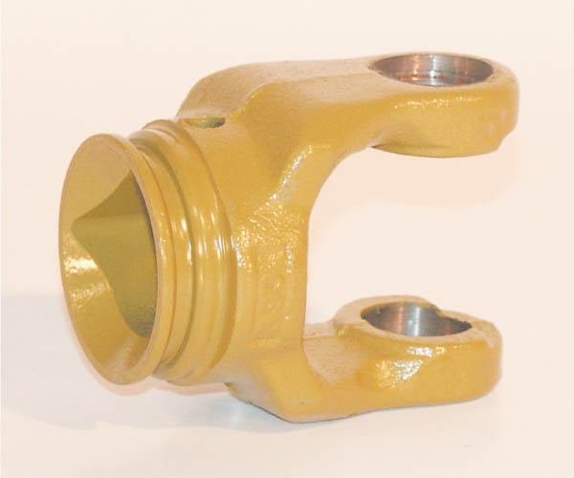
Gaffel profielbuis

Slide 12
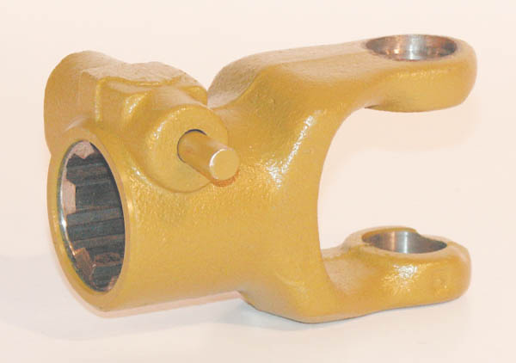
Gaffel

Slide 13
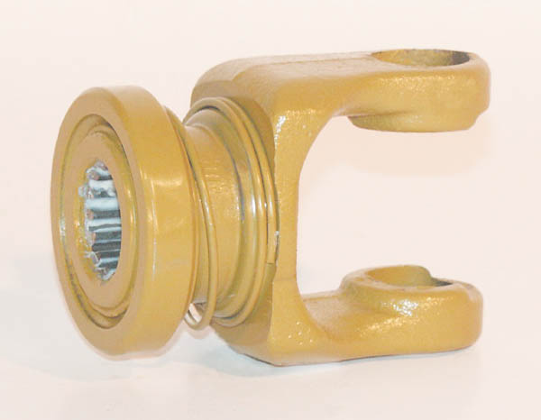
Gaffel
AS snelsluiting

Slide 14
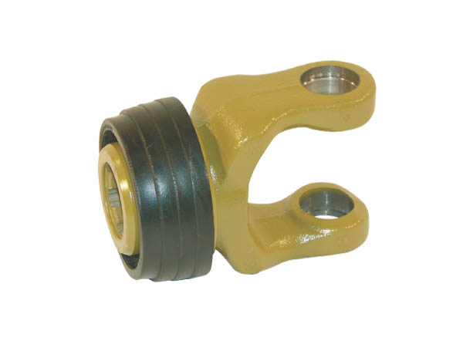
ASGE snelsluiting

Slide 15
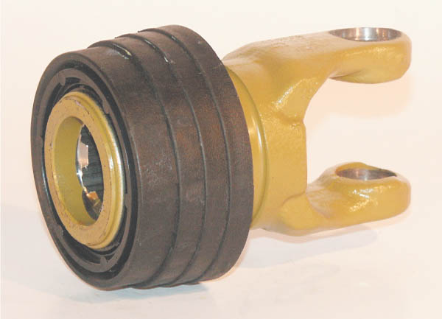
Gaffel QS snelsluiting

Slide 16
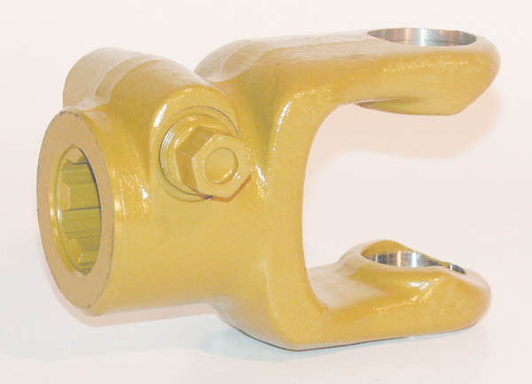
Gaffel met klemconus

Slide 17
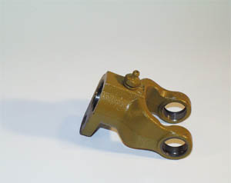
Gaffel (breekbout bevestiging)

Slide 18
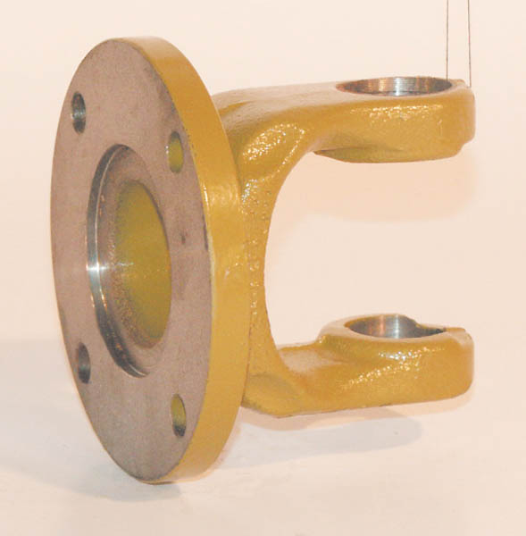
Flens gaffel

Slide 19
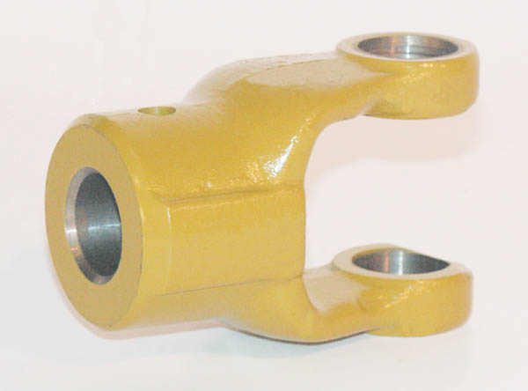
Spanstift gaffel

Slide 20
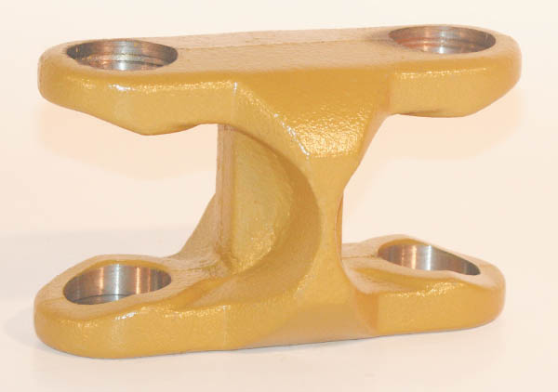
Dubbel gaffel

Slide 21
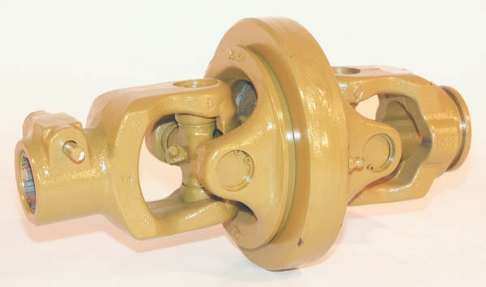
Groothoekkoppeling

Slide 22
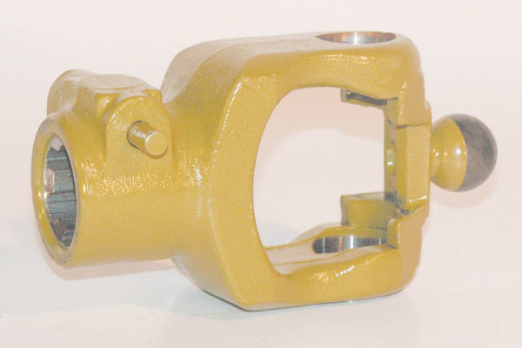
Groothoekgaffels

Slide 23
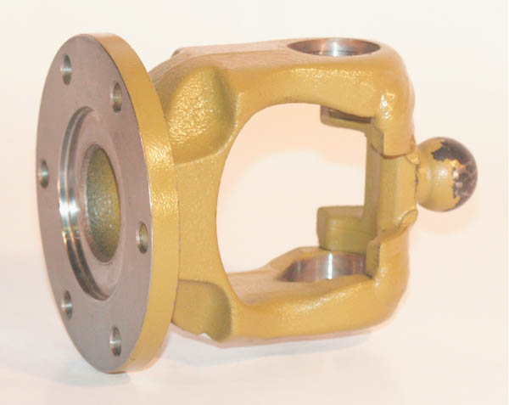
Groothoek flensgaffel

Slide 24
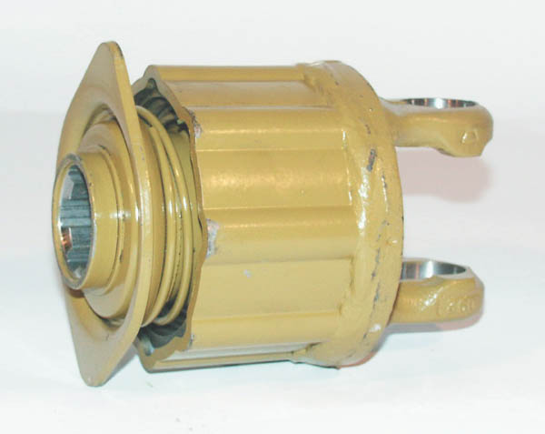
Sterslip koppeling

Slide 25
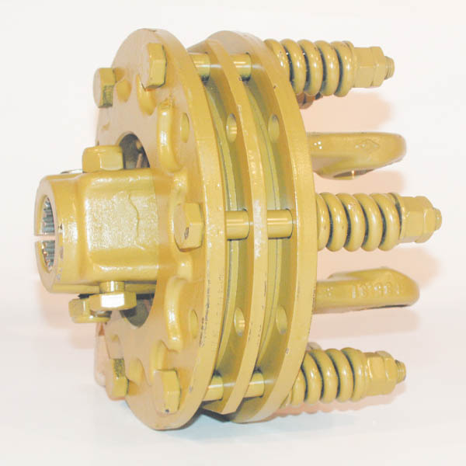
Slipkoppeling (met drukveren)

Slide 26
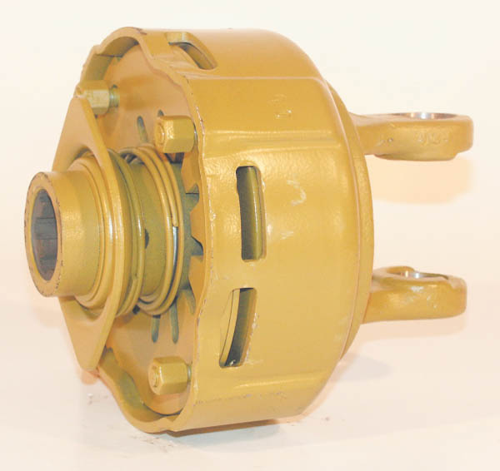
Platenslipkop. met schotelveren

Slide 27
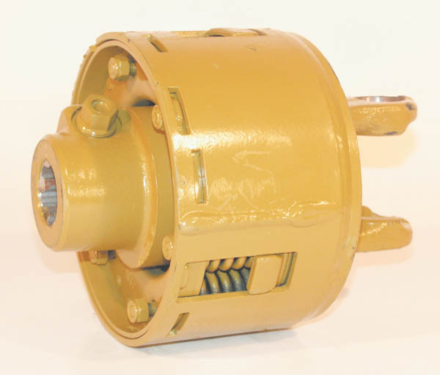
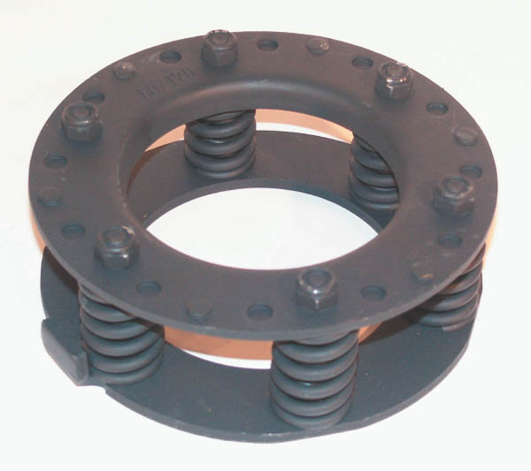
Platenslipkop. met veerpakket

Slide 28
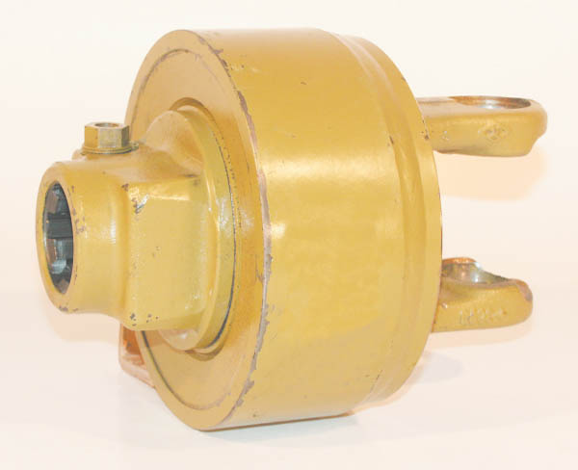
Nokkenschakelkoppeling
slipkoppeling

Slide 29
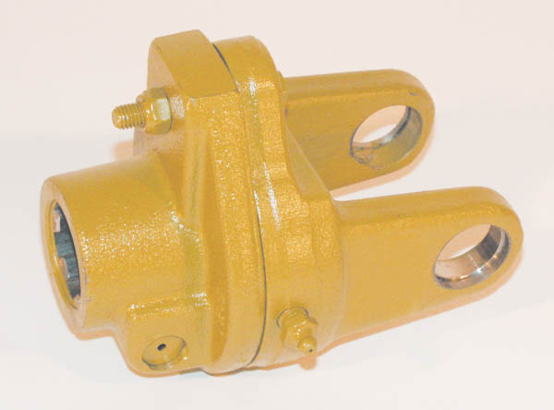
Breekboutkoppeling

Slide 30
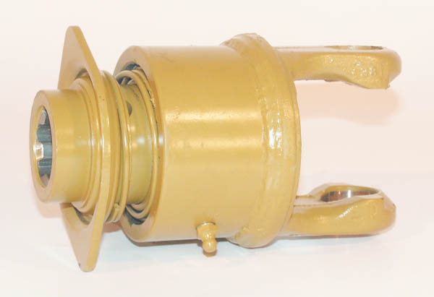
Vrijloopkoppeling

Slide 31
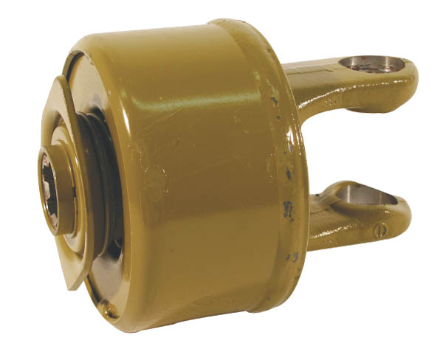
Elastische koppeling

Slide 32
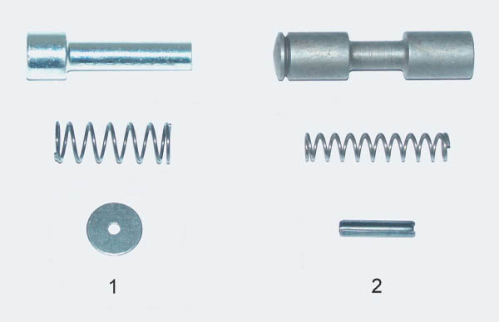
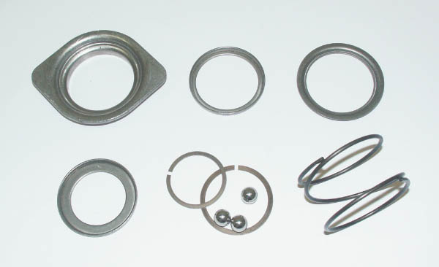
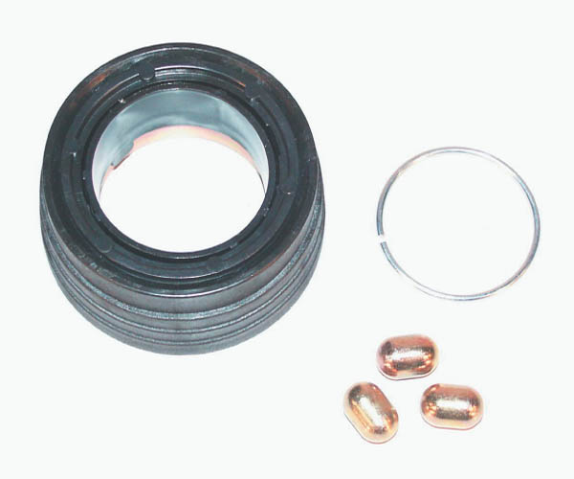
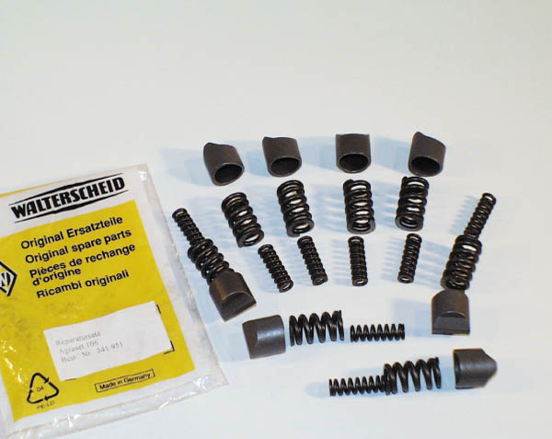
Reparatiesetjes

Slide 33
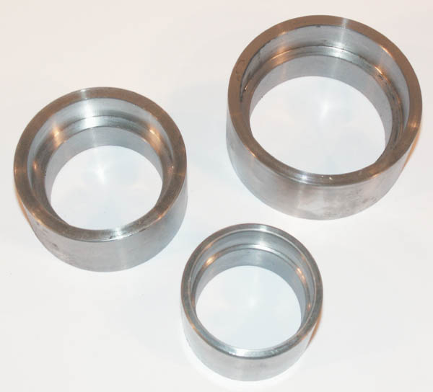
Speciaal gereedschap
Om gaffels van
de buis te slaan

Slide 34
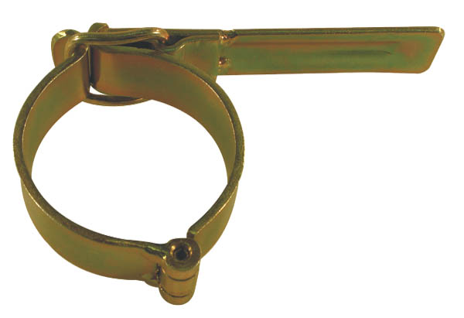
Speciaal gereedschap
Demontage ster-
slipkoppeling

Slide 35
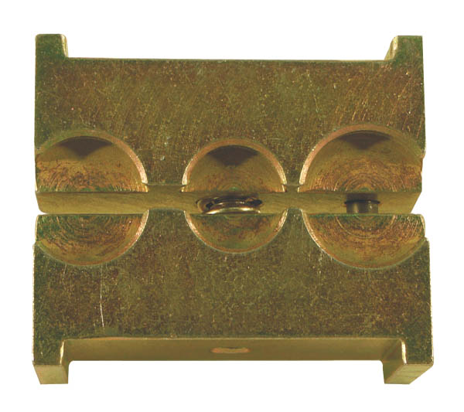
Voor demontage van kruisstukken

Slide 36
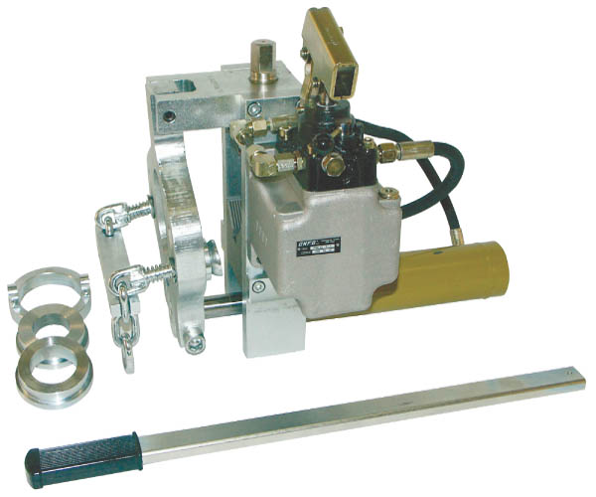
Demontage profielbuis

Slide 38
Aandrijf riemen

Slide 39
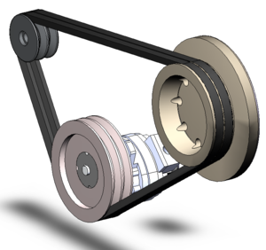
V-snaar Het nadeel van aandrijving met een poelie is dat er altijd enige "slip" optreedt

Slide 40
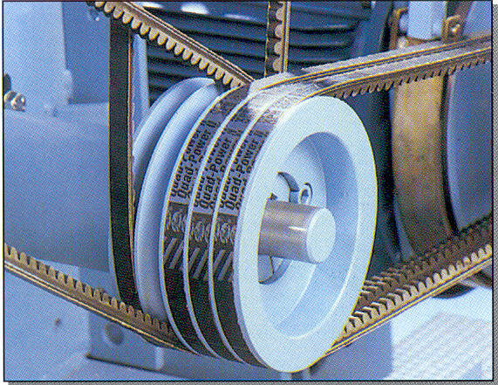
Poeli met v-snaren

Slide 41
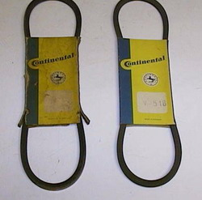
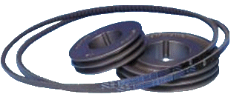
Normale v-snaar

Slide 42
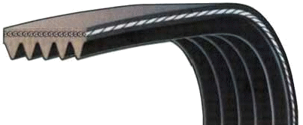
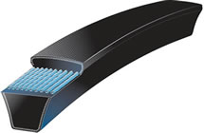
Multi-snaar
V-snaar

Slide 43
Distributie snaar

Slide 44
Soepeler dan normaal

Slide 47
Powerband

Slide 49
Kettingaandrijving

Slide 50
Vlakke schakel ketting (tebbe)

Slide 52
dezeure

Slide 53
Nestwiel

Slide 55
Steek=afstand rol-rol (hart)
Lange steek
Korte steek

Slide 56
Einde

